Slide 1
Websphere Developer for zSeries
機能と概要
2007年03月28日
日本アイビーエム株式会社
ソフトウェア事業
第二ＳＷＩＴＡ推進.zSWITA

Slide 2
目次
・WD/Z概要説明
-WD/Zとは ・・３
-WD/Z画面イメージ ・・４
-WD/Z機能一覧 ・・５
・WD/Z画面イメージ ・・６
・CICSアプリケーションWEB化イメージ ・・１２
・WebSphere Developer for System z V7 新機能 ・・１３

Slide 3
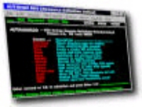
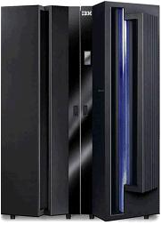
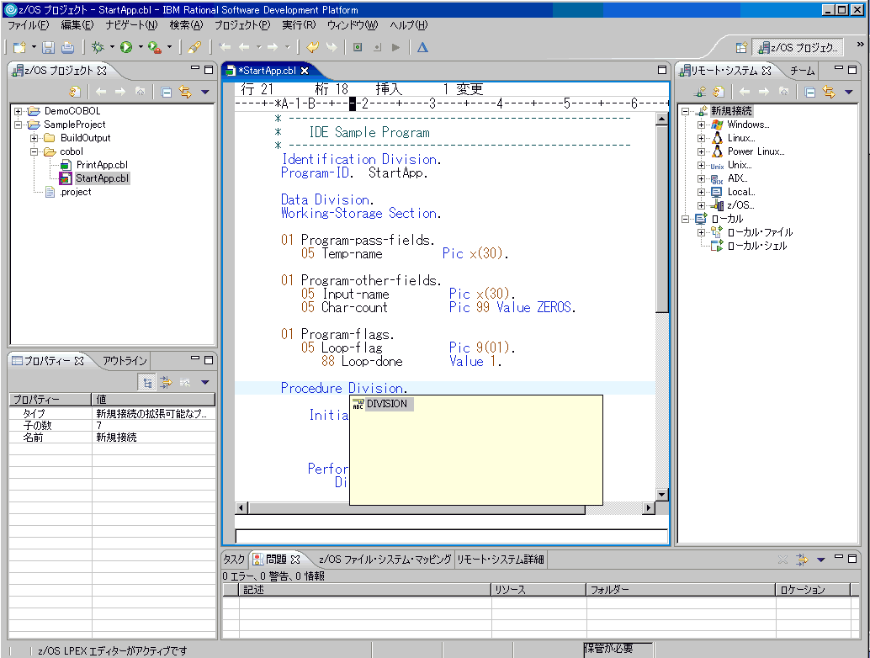
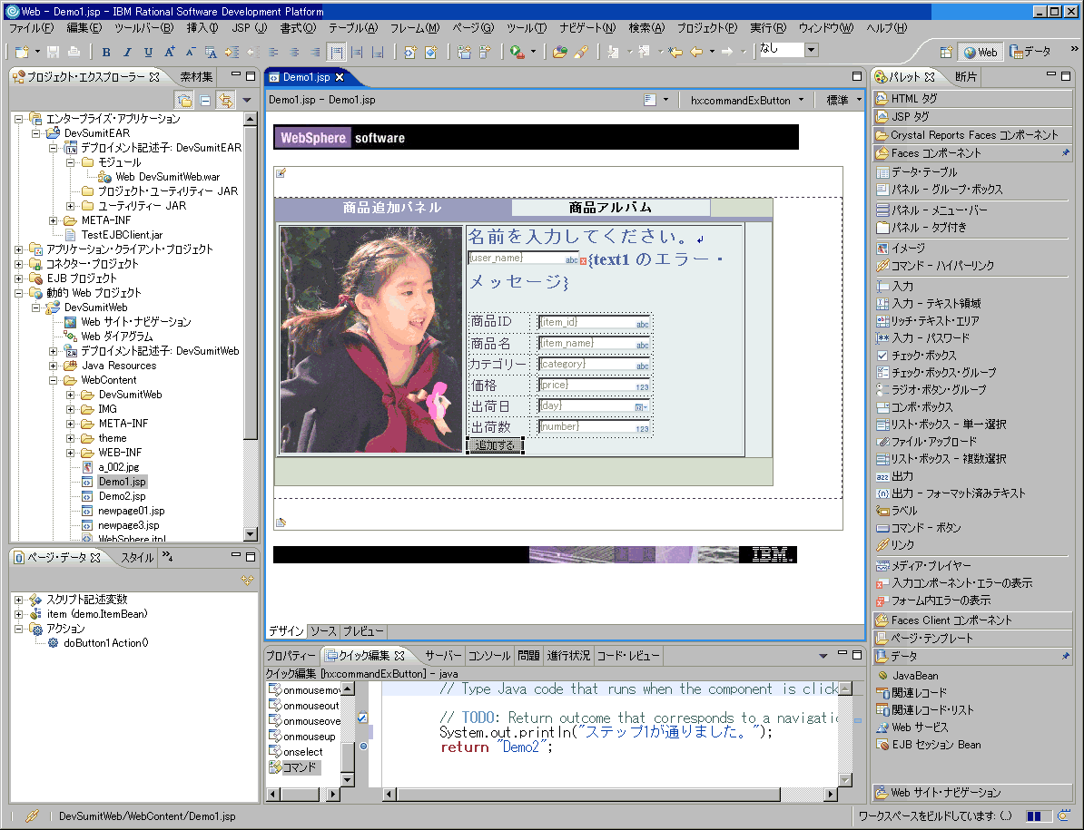
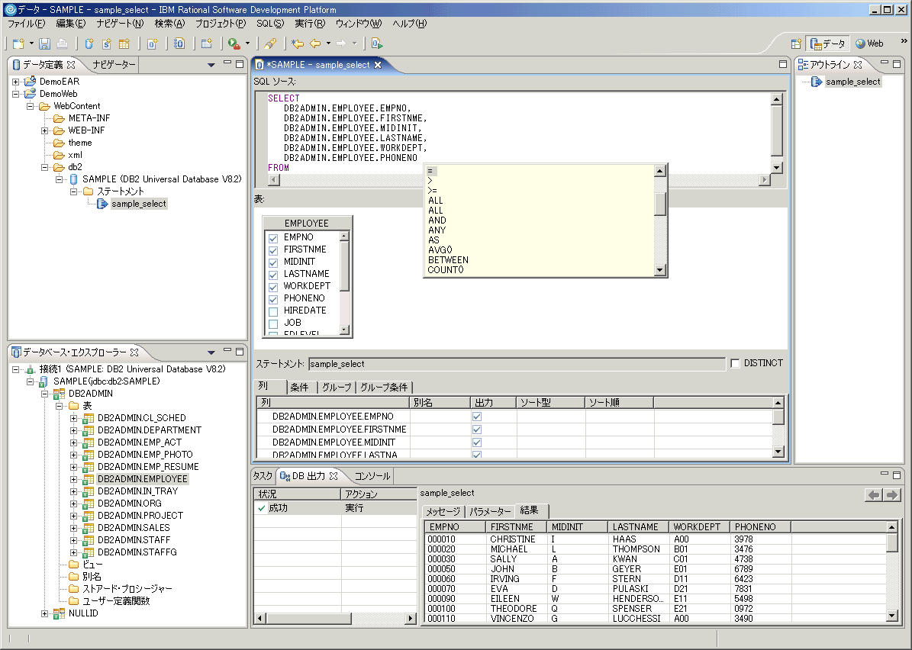
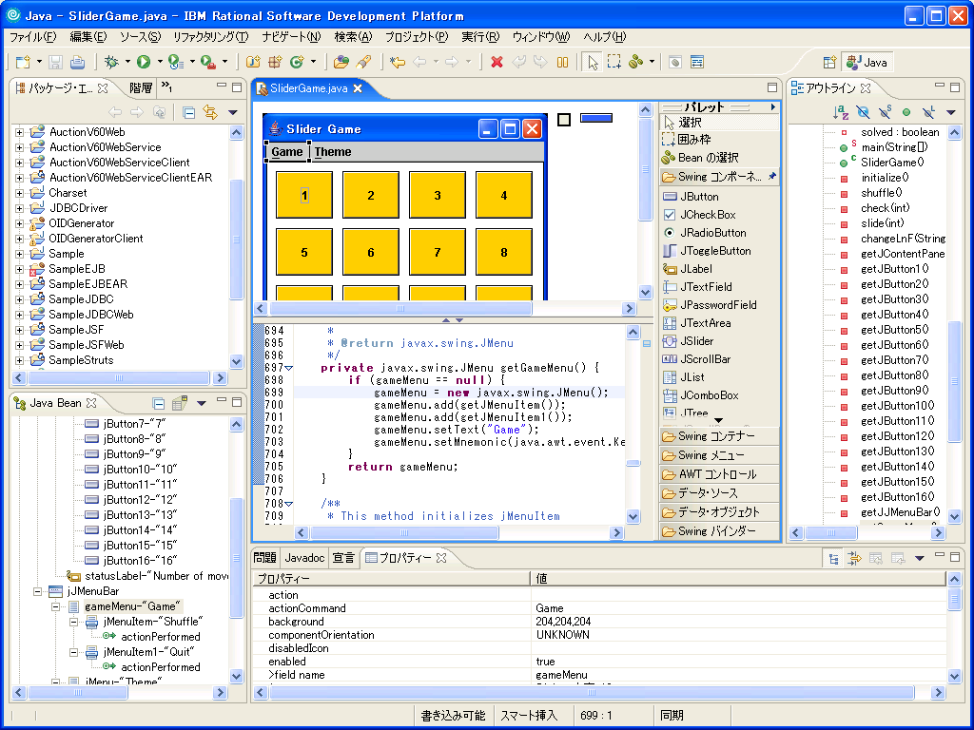
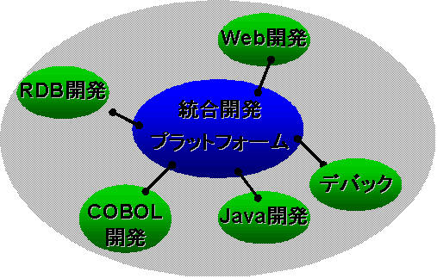
WebSphere Developer for zSeries （WD/z）とは・・
従来開発(CUI)
渋谷ｃｏｃ ｚ／９００
◆WD/z の主要機能
z/OS
PDS
１．Eclipseベースの統合開発環境
開発者は自分に必要な作業場所を選択
不足機能はプラグインで容易に機能追加
２．Rational Application Developerの機能を拡張
RADの基本機能にホスト開発機能を追加
ローカル環境にてCOBOL、PL/I、ｱｾﾝﾌﾞﾗ開発
３．豊富な入力支援機能
言語に応じた構文チェック、コンテンツ・アシスト、
JCL自動生成など機能が豊富
４．リモート開発機能
ホストのプログラム・ソース(PDS)に直接アクセス(*1)
JCLの実行(*2) やデバッグ(*3)が可能
５．SOA化支援機能
COBOLアプリケーションをコンポーネント化
JES
Spool
Unix
HFS
ローカル環境(Windows）
ﾒｲﾝﾌﾚｰﾑ開発
java開発
パースペクティブで
開発環境を切り換え
javaBeans開発
◆WD/Z 導入のメリット
WEB開発
１．共通開発基盤（Eclipse）によるスキルの横展開が可能
２．ローカル開発による開発効率向上
３．リモート開発によるホスト資源の有効活用
Eclipse
*ﾎｽﾄにて、(1)HTTPｻｰﾊﾞｰ、(2)JMONITOR、(3)DebugToolの設定が必要です。

Slide 4

WD/zを使った開発作業の流れ
＊＊ローカル環境(Windows上）＊＊
ローカル端末
①プログラム・ソースの作成
＊豊富な入力心で機能を使用しコーディング。
②プログラムのコンパイル ・・・ 通常はここまでをローカル環境で実施
＊ローカル・コンパイラを使ってコンパイル・エラーを除去
③プログラムの単体テスト
＊CICS for Windowsを使用したテスト
④プログラムのデバッグ
＊ローカル・デバッグ機能を使用してSTEP by STEPでモジュール実行
⑤プログラム・ソースをリモート環境（ﾒｲﾝﾌﾚｰﾑ）に転送
＊ＰＣフォルダからメインフレームのPDSへソースを転送（ドラッグ＆ドロップ）
⑥ロードモジュールの作成
＊JCL自動生成機能を使用してモジュール生成
⑦プログラムの単体テスト
＊テストJCLをWD/z インターフェースよりジョブ実行
⑧プログラムのデバッグ
＊Debugging TOOLと連携しWD/Z上でデバッグを実施
★
ﾌﾟﾛｸﾞﾗﾑﾌｫﾙﾀﾞ
テストデータが揃えられれば可能
★
ドラッグ＆
ドロップ
＊＊リモート環境（ﾒｲﾝﾌﾚｰﾑ上）＊＊ （WD/z ｲﾝﾀｰﾌｪｰｽから作業）
渋谷ｃｏｃ ｚ／９００
z/OS
PDS
JES
Spool
Unix
HFS

Slide 5
Websphere Developer for zSeries 機能一覧
１．ローカル開発(Windows上）
①WD/Z起動 ③ローカル・コンパイラ （ＰＣ上でコンパイル・エラーを取り除けます）
②エディタ機能 ④ローカル・ヒストリー （保管時に世代を自動作成。比較・戻し可能）
-入力モード (ISPF,Xeditなど選択可） ⑤ファイル比較 （変更点をビジュアル表示）
-構文チェック （ﾛｰｶﾙ・ｺﾝﾊﾟｲﾗ機能使用） ⑥フリー・レイアウト （マウスで自由にレイアウト変更）
-コンテンツ・アシスト （次に入力可能なﾊﾟﾗﾒｰﾀ・ﾘｽﾄを表示）
WD/zでの開発ではｺﾝﾊﾟｲﾙUPまでの作業をﾛｰｶﾙ環境で実施可能です。 ※TSOのCPUコストを削減できます。
WD/zの可視領域の広さと生産性向上のための便利な機能をご体験頂きます。
２．リモート開発（ﾒｲﾝﾌﾚｰﾑに接続） ＊WD/z ｲﾝﾀｰﾌｪｰｽから作業
①データセット（PDS）の割り振り ： サンプルPDSをベースに作業用PDSを作成します。
②フィルタリング設定 ： データセット、JOBLOG、HFSフォルダを条件に基づき一覧表示
③ファイル転送 ： ドラッグ＆ドロップによりローカル環境からホストへ転送します。
④ファイル・マッピング ： メンバー属性(JCL.CBL,PLI,BMS)の割り当て
⑤JCL自動生成 ： ファイル・マッピングにより、ｺﾝﾊﾟｲﾙ・実行のJCLを自動生成できます。
⑥JCLの実行 ： 生成されたJCLまたは既存のJCLをWDZから実行する事ができます。
⑦エミュレータ機能 ： PCOM相当のエミュレータを装備。
ISPF操作やJCLの知識・経験がなくても、WD/zの支援機能がこれらをカバーします。 ※開発スキルの横展開が可能です。
これにより、開発経験者であれば容易にﾒｲﾝﾌﾚｰﾑ上で開発が可能になります。
３．その他 （V7新機能は添付を参照）
①CICS BMS、IMS MFSマップ生成機能 ： ﾊﾟﾚｯﾄを使用し画面イメージを確認しながら作成。ｿｰｽを自動生成します。
②CICS for Windows ： WD/z同梱製品。簡単なCICSｱﾌﾟﾘのテストを実施できます。
③WEBサービス支援 ： ﾌﾞﾗｳｻﾞや.NetなどからCICSｱﾌﾟﾘｹｰｼｮﾝを呼び出しを可能するための
WSDLをCICS COMMAREA(連絡)域情報から生成します。
④(ﾘﾓｰﾄ・)ﾃﾞﾊﾞｯｸﾞ機能 ： ﾒｲﾝﾌﾚｰﾑのDebug Toolと連携しStep by Stepでﾌﾟﾛｸﾞﾗﾑを追います。
より高度な開発機能を体験されたい方はﾘｸｴｽﾄ･ﾍﾞｰｽでメニューを実施して頂きます。

Slide 6
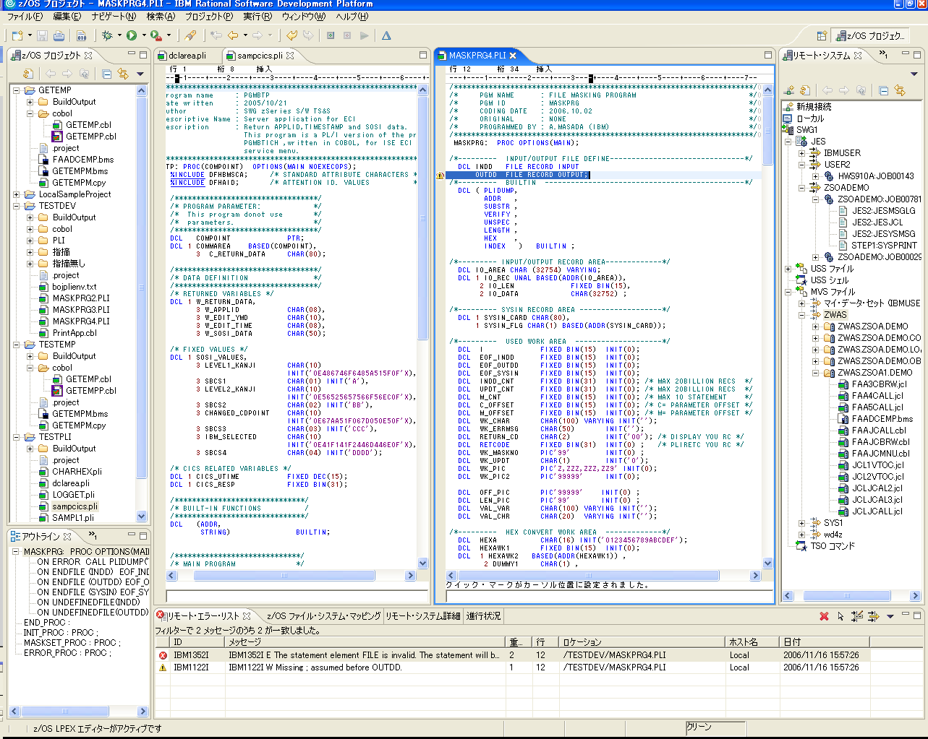
画面レイアウト①
エディタビュー
並列、重ね表示可能
可視領域が広い編集やロジック検証が容易
こまめに構文チェックし遊びの時間をなくす
ローカル開発
ナビゲータ
リモートシステム
ナビゲータ
スプール一覧
JOB名、ユーザーIDでフィルタリング
ビルドの単位でプロジェクトを作成
リモートシステム
データセット一覧
“ZWAS.*”でフィルタリング
アウトライン
（ﾛｼﾞｯｸ･構造）
構文チェック、ローカルコンパイルエラーを表示
ﾀﾞﾌﾞﾙｸﾘｯｸで該当箇所をﾎﾟｲﾝﾄする
ﾀﾞﾌﾞﾙｸﾘｯｸで該当箇所をﾎﾟｲﾝﾄする
自由にレイアウト変更可能

Slide 7
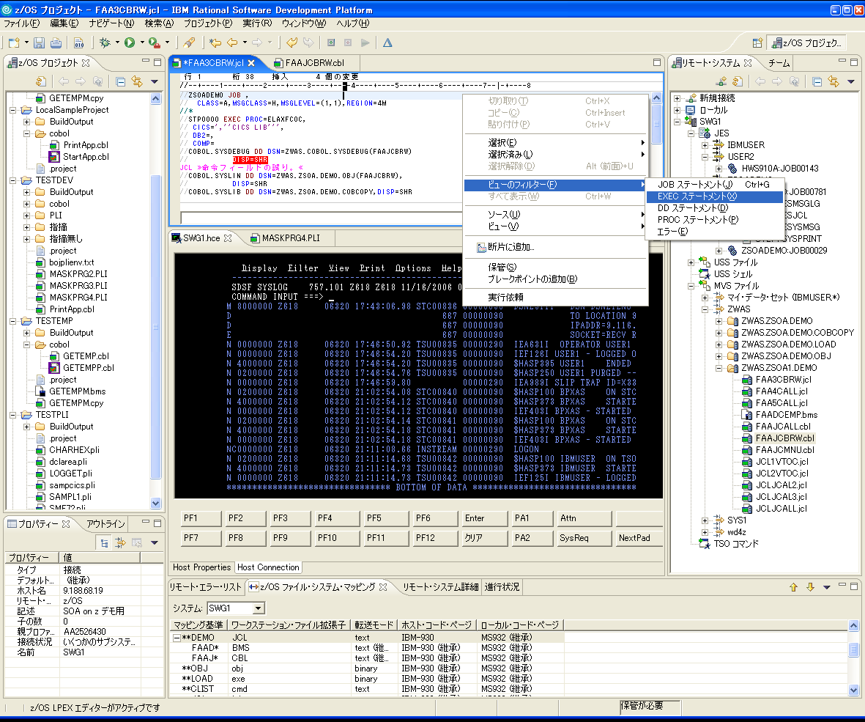
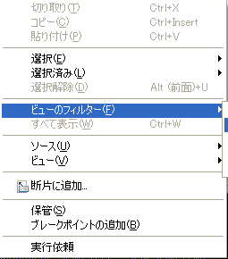

画面レイアウト②
JCL編集においても構文チェックが有効。
一部のみ表示させたい時はフィルタ機能を使用。
プログラムではロジック確認で有効。
ローカル開発
ナビゲータ
ﾌｧｲﾙｼｽﾃﾑﾏｯﾋﾟﾝｸﾞによりﾃﾞｰﾀｾｯﾄ・ﾒﾝﾊﾞｰに対してJCL,
COBOL,BMS等を関連づけられる。これにより、JCL自動作成や構文ﾁｪｯｸが可能になる。
リモートシステムのプロパティーを表示
開発以外の作業はエミュレータから実施可能
ﾌｧｲﾙｼｽﾃﾑﾏｯﾋﾟﾝｸﾞ
JCL,COL,BMS等とﾛｰｶﾙ、ﾎｽﾄの
ｺｰﾄﾞﾍﾟｰｼﾞをﾏｯﾋﾟﾝｸﾞ

Slide 8
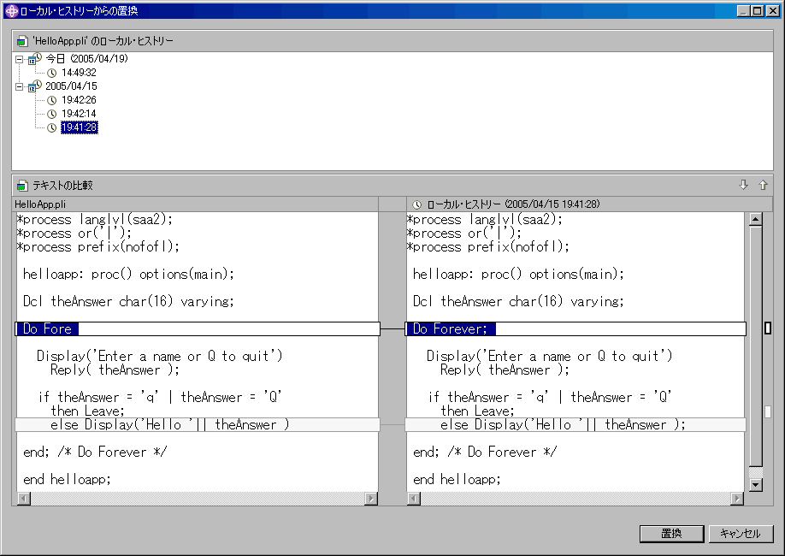
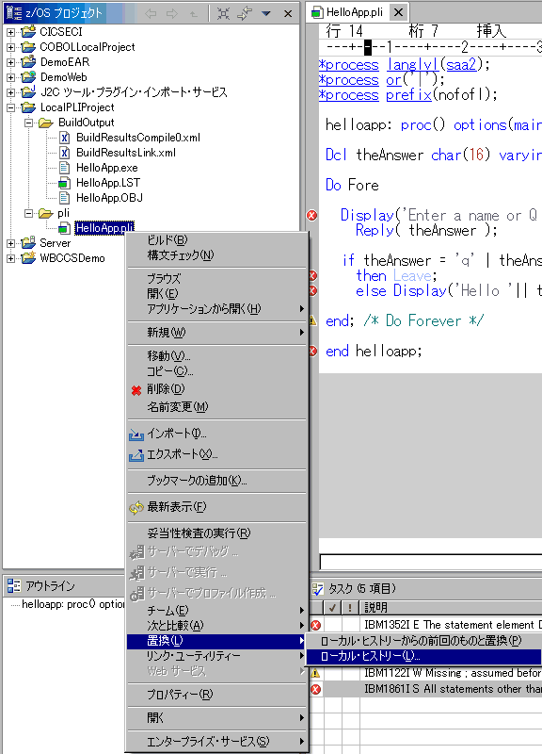
ローカルヒストリー（ローカルまたはリモート）
保管のタイミングでローカル上に世代を作成。変更点は高輝度で表示され戻したい世代を選択可能。
編集履歴をローカルヒストリーに保存
比較・置換が可能

Slide 9
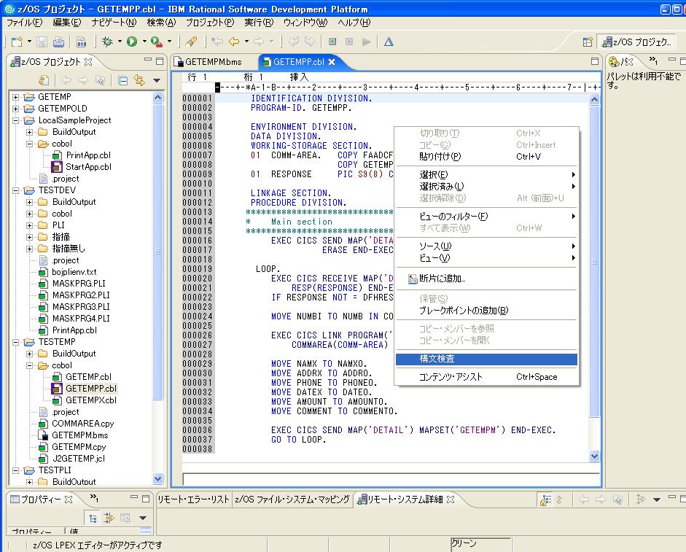
構文チェック（ローカルまたはリモート）
プログラム、JCLにおいて構文チェック可能。不具合箇所を表示する。

Slide 10
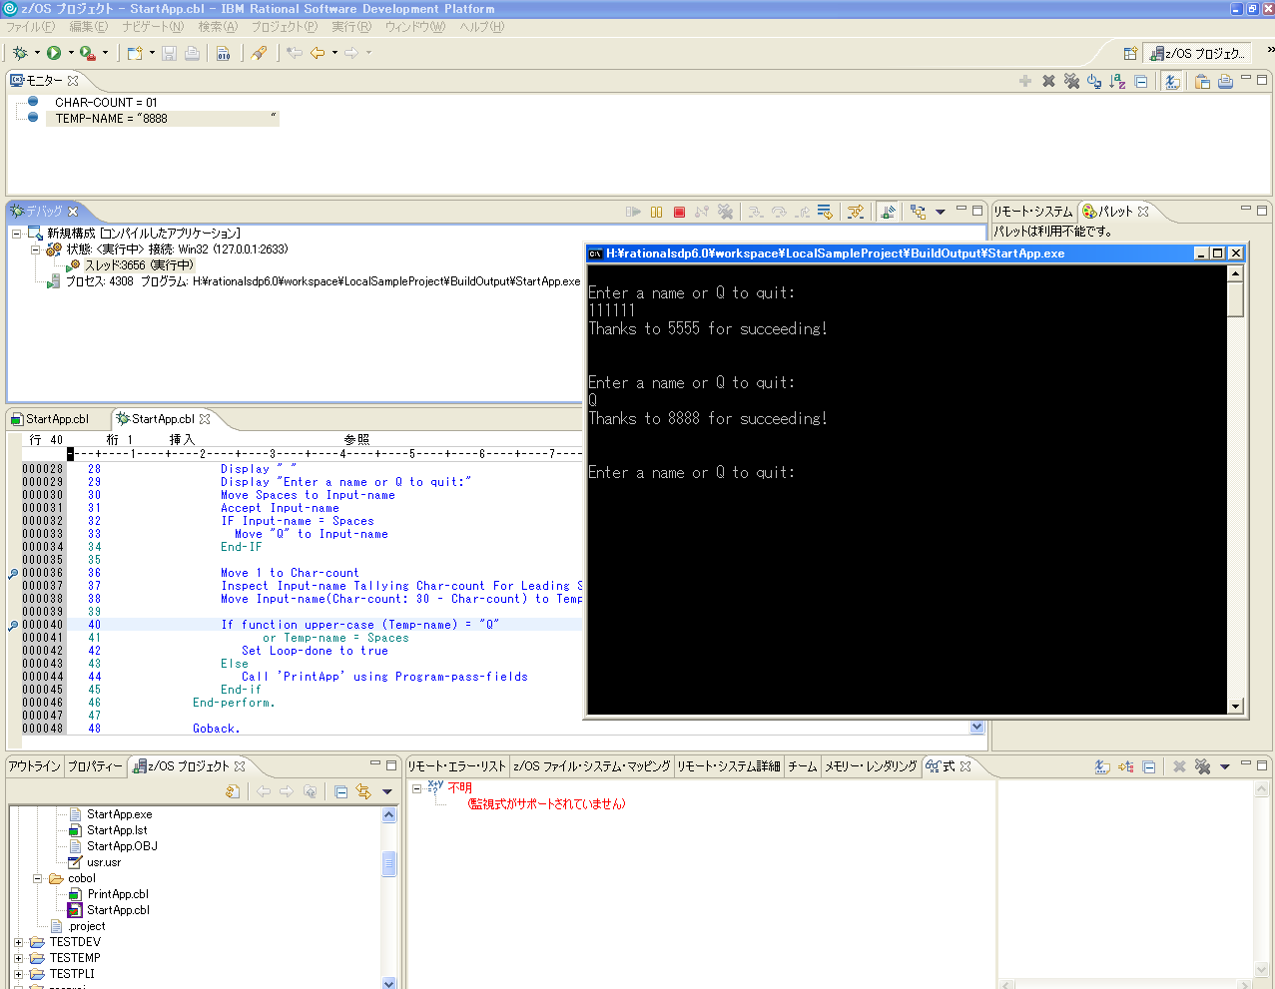
実行またはデバッグ(ローカル）
StepbyStepの実行で、その時点で保管された値が表示される。
ブレークポイントで停止し処理前の値を変更することが可能。
実行プログラム。画面からの入力を表示する単純なプログラム。
ブレークポイントを設定するとその場所まで一気にとばす事が出来る。
Qで終了するが、Ｑか否かのチェックロジック前に値を８８８８に変更。
処理は終了せず継続。
Qをチェックしているロジックの箇所にブレークポイントを設定し、ここで変数を変更する。

Slide 11
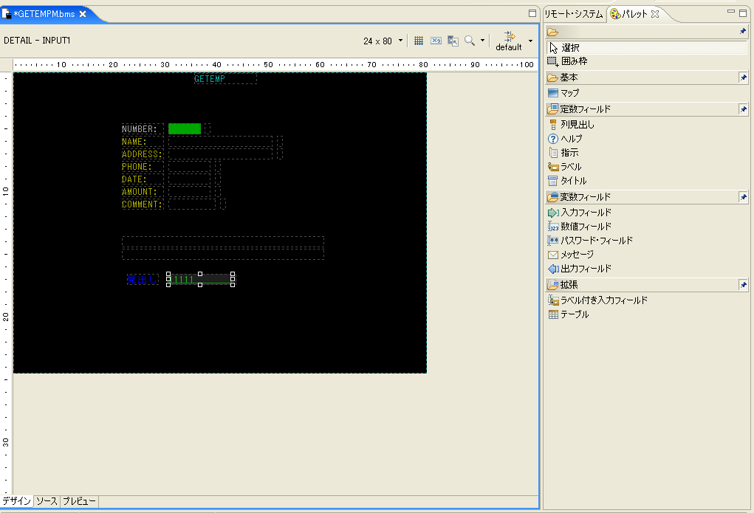
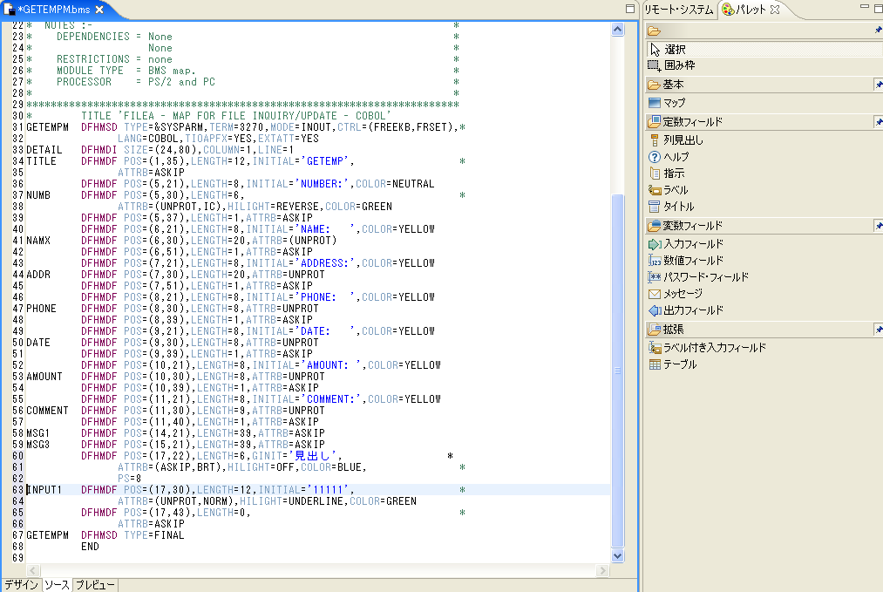
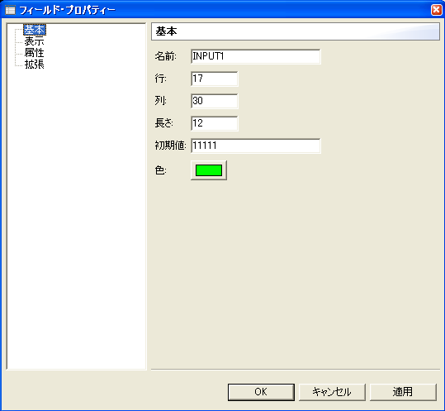
BMS マップ デザイナー（ローカル）
デザインビューにてパレットを使用し見出し、入力フィールドを作成
作成された時点でマップソースが作成される。
変更部分は左側がグレーに色づけされる
詳細設定はフィールドのプロパティーで行う
Notes:
CICSアプリケーションのためのBMSマップを、BMSプロジェクトとして、ローカル環境で定義することができます。
これは、Windows上で、画面上の各フィールドを、ドラッグ&ドロップで配置する機能です。
また、この定義情報は、ホスト上の定義ファイルとして、エクスポートすることが可能です。
（因みに、IMSのMFSマップ定義は、WD/z の現バージョンでは、サポートされません。）
＊CICS for windowsでのMAPの検証時にはｿｰｽにSOSIが入っているので取り除く作業が必要。

Slide 12


CICSアプリケーションWEB化イメージ
例：一般的なCICS照会アプリケーションを、別のインターフェース(ブラウザなど）より呼び出せるようにする。
CICS領域
TRXID：GETE
PL: プレゼンテーション・ロジック
BL: ビジネス・ロジック
GETEMPO（PL+BL） ・・COBOL
SEND/
RECEIVE
RECIVE MAP
SEND MAP
FILE READ
VSAM
STEP１．ＰＬとＢＬ部分でモジュール分割
（BL部分のコンポーネント化）
COMMAREA化
PL
BL
GETEMPP（PL）
GETEMP（BL）
SEND/
RECEIVE
RECIVE MAP
SEND MAP
FILE READ
LINK
COMMAREA
VSAM
STEP２．COMMAREA情報を元にWSDLを生成
（WEBサービス機能）
WD/z,CICS TS V3.1の機能
WSDL
CICS TS V3.1の機能
ブラウザ
STEP３．WSDLをベースにアプリ
ケーションを作成。(今回は.NETで構築）
プロキシーコード
.NET

Slide 13
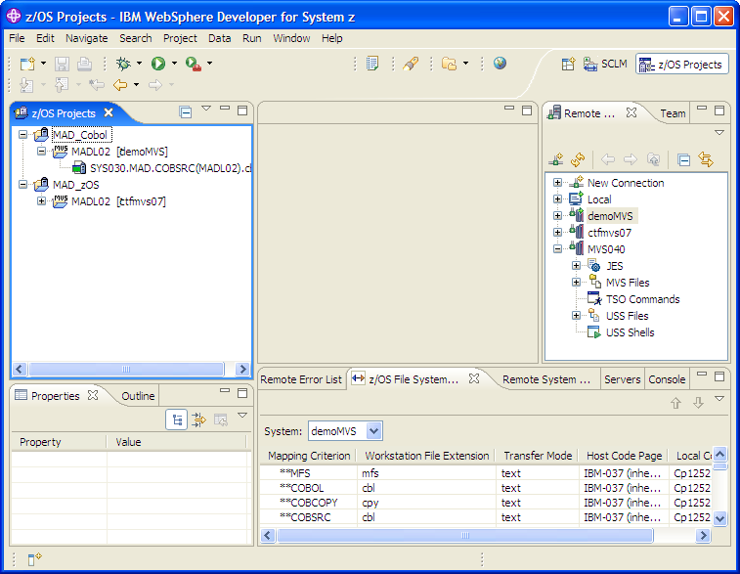
WebSphere Developer for System z V7 新機能
製品名変更
  WebSphere Studio Enterprise Developer （V5） → WebSphere Developer for zSeries （V6） → WebSphere Developer for System z （V7）
System z 開発
  C/C++ 言語サポート
  プロジェクトの再構成
    複数ロードモジュールの管理
    ホスト管理
  Remote System Explorer（RSE）拡張
    SSLサポート
  IMS アプリのためのMFS エディター
  ISPFとの統合
    ホスト接続機能拡張
    メニュー・マネージャ
オフロード開発
    CICS TX ローカル開発・単体テスト
    ローカル構文チェック（CICS V3）
    AIXプラットフォーム・サポート
Web サービス
  SFM・XSE 拡張
チーム開発環境
  SCLM との連携
  Carma 拡張
ライフサイクル
  WDAA
  IBM File Manager 連携（プレビュー）」

Slide 14
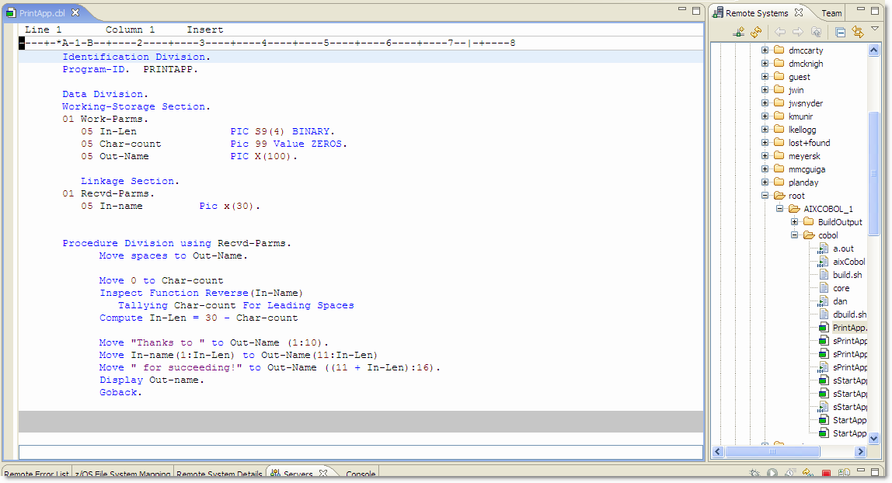
ローカル開発のための機能拡張 – AIXサポート
RSE サポート（AIX）
  AIX上のファイル・アクセス
    編集, コピー, コンパイル, リンク
IBM Debug tool (AIX) によるリモート・デバッグ
前提ソフトウエア
  IBM COBOL コンパイラー
  IBM デバッグ・ツール (AIX)

Slide 15
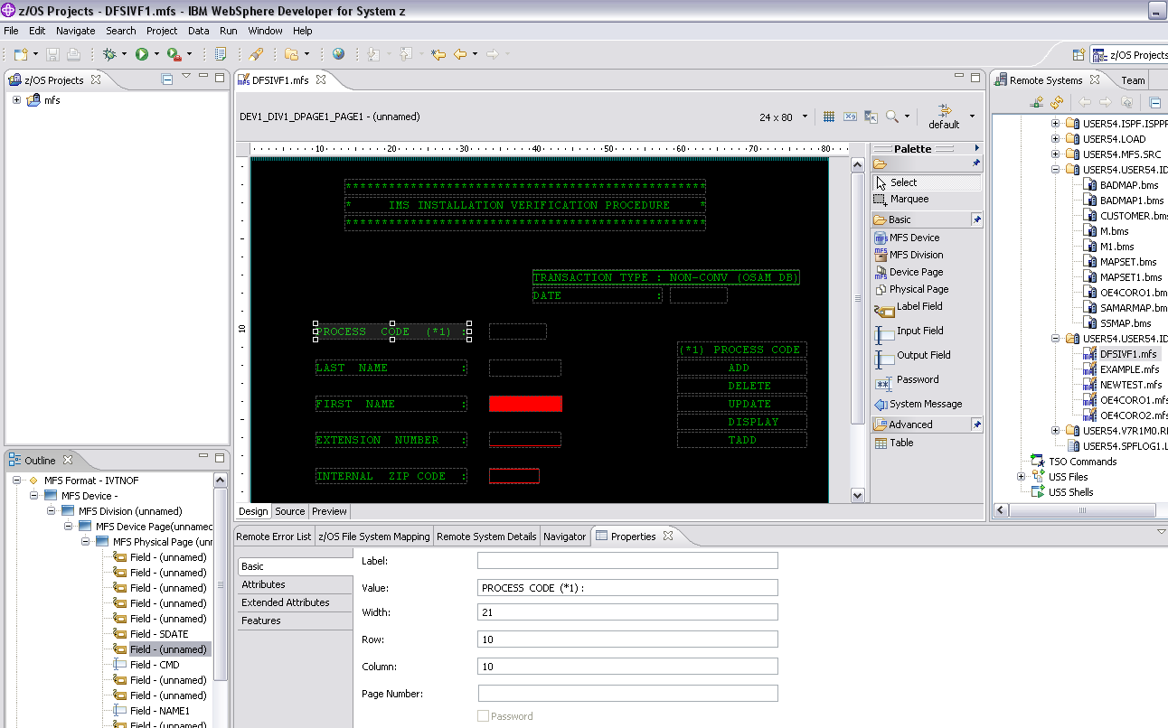
IMS のMFSエディター （New）
MFS スクリーンの設計、ソース編集をするための新しいエディター
  新規・変更作業をサポート
  ウイザード
    新規スクリーンの追加
    新規メッセージ
  部品パレット
  アウトライン・ビュー
    フィールド定義
    メッセージ

Slide 16
テスト・問題判別のための機能との連携（方向性）
Debug Tool
WebSphere Developer
for System z
Fault Analyzer
File Manager
DB2
VSAM
QSAM
PDS
Tape
IMS/DB
オブジェクト・データ管理
データ操作
アプリケーションに紐付けされた
データの操作
生成・編集・参照
抽出・コピー・印刷
COBOL / PLI
【 期待される効果 】
テスト・ケースの作成を簡素化
  DB2, IMS/DB, VSAM, and QSAMのデータ生成
  抽出及ロード
開発の複雑性の削減
  本番データの検証及びテスト・データの生成
ツール共通の環境
  トラディショナルなツールに関するスキルの横展開が可能

Slide 17
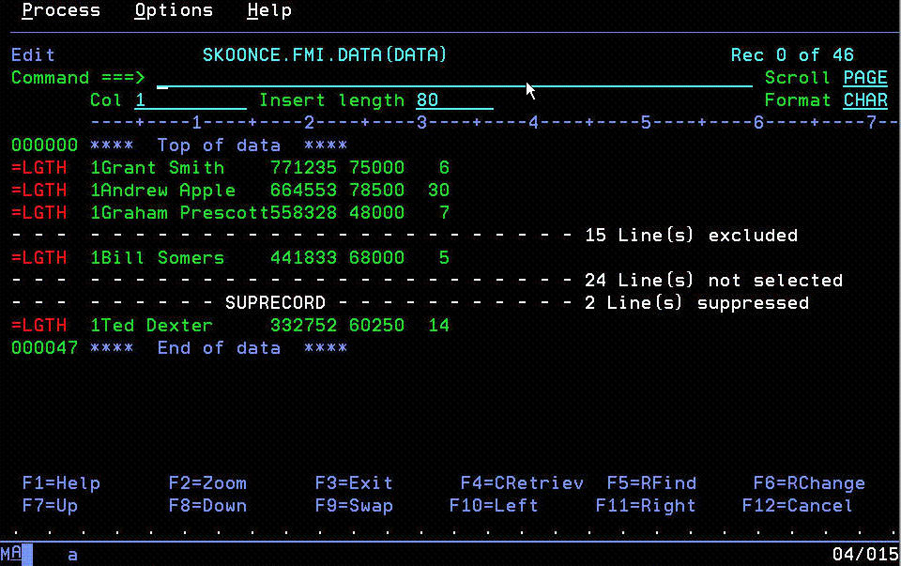
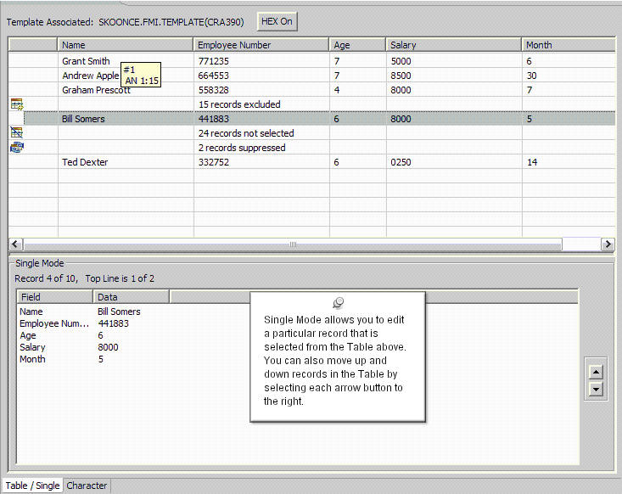
File Manager との連携(テクニカル・プレビュー)
様々なデータ・タイプに対応して、判読可能にする
  VSAM - KSDS, ESDS, RRDS, VRRDS
  QSAM – PDS, SDS
複数のデータ表示機能
  テーブル形式
  シングル形式
  キャラクター形式
※ホスト側に File Managerの導入が前提

